Slide 1
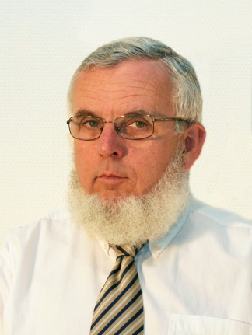
Digitális hangtechnikaH
Segédlet a Kommunikáció-akusztika tanulásához
VIHIAV 035
Augusztinovicz Fülöp
docens
BME Hálózati Rendszerek és Szolgáltatások Tanszék
fulop@hit.bme.hu

Slide 3
Digitális hangtechnika
Segédlet a Kommunikáció-akusztika tanulásához

Slide 4
Miért digitális?
A hangminőség szempontjából:
a minőség csak az A/D – D/A átalakítástól függ, a jelhordozó médiumtól független
a felvételek minőségromlás nélkül másolhatók és sokszorosíthatók
a digitális tartományba való konvertálás új lehetőségeket nyit meg
Gyártástechnológiai szempontból:
igen jól integrálható > olcsó és miniatürizálható
Irodalom: Jákó Péter: Digitális hangtechnika Simon Lászlóné kiadása, Budapest, 2000.

Slide 5
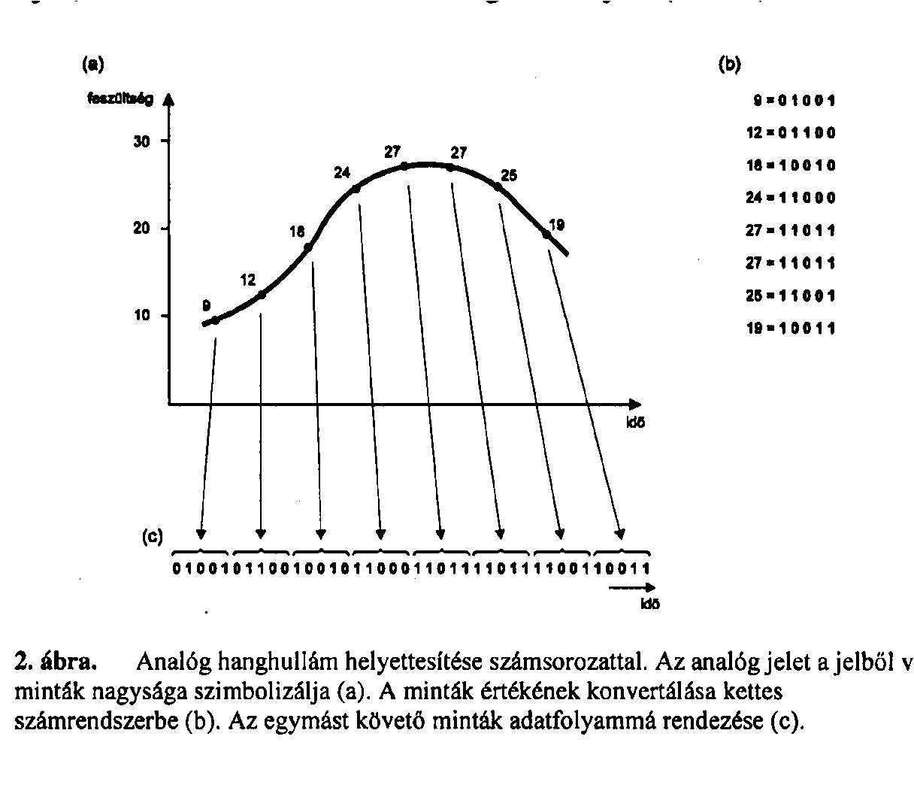
Alapok
Analóg hullám helyettesítése számsorozattal

Slide 6
A bináris számrendszer alapjai
10-féle ember létezik:
az egyik érti a bináris számrendszert,
a másik nem
Tíz ujjunk van, ezért a modern korban a tízes számrendszer terjedt el
Babilóniában a tizenkettes volt az uralkodó
Maradványai:
a tucat,
indogermán nyelvekben a 11-12-re külön szó (elf/zwölf, eleven/twelve, onze/douze
az időszámítás: a nap = 2×12 óra, 1 óra = 5×12 perc stb.

Slide 7
2013 tízes számrendszerben:
2×1000 + 0×100 + 1×10+3×1=2×10³+0×10²+1×10¹+3×10⁰
Nem törvényszerű, hogy éppen a tíz hatványait kell használni, ez csak megszokás
Kettes számrendszerben: nem a 10-et, hanem a 2-t kell hatványozgatni, egyébként ugyanaz
Pl. 63 kettes számrendszerben:
32 + 16 + 8 + 4 + 2 + 1 = 1×2⁵ + 1×2⁴ + 1×2³ + 1×2² + 1×2¹ + 1×2⁰
63₁₀ = 111111₂ = 00111111

Slide 8
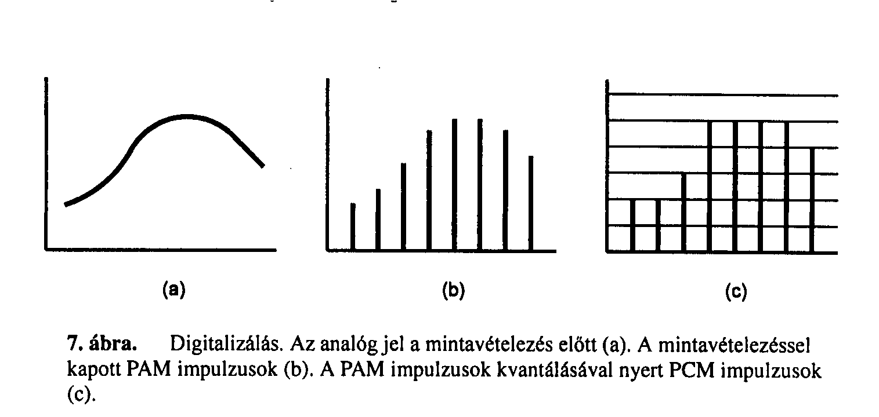
A leggyakoribb digitalizálás: PAM
Digitalizálás a Pulzus Amplitudó Moduláció (PAM) elvén
diszkretizálás időben és amplitudóban
mintavétel és kvantálás

Slide 9
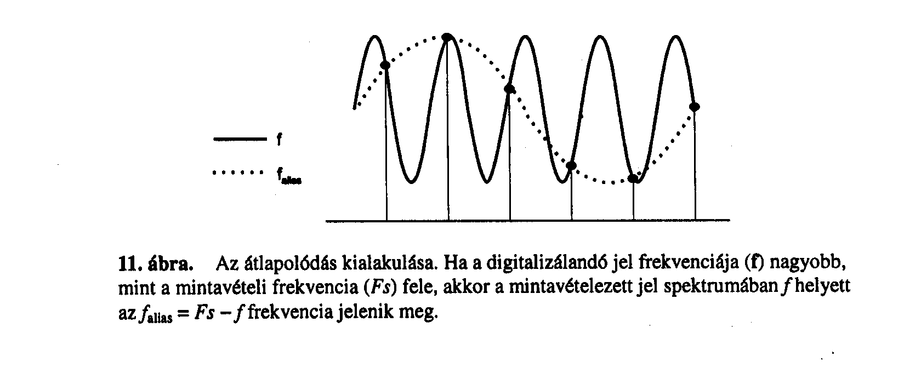
1. lépés: Mintavételezés
A mintavételi frekvenciának kellően nagynak kell lennie
és ha nem: léckerítés-effektus

Slide 10
A mintavétel alapszabálya: Nyquist-tétel
A mintavételi sebességre vonatkozó alaptétel:
a mintavételi frekvencia, f_{sampling} ≥ 2f_{maximum}
Ha nem tartjuk be, torzítás jön létre: aliasing
A tétel feltételeinek biztosítása kétféle úton:
igen nagy mintavételi frekvencia
vagy
a jel szűrése aluláteresztő szűrővel

Slide 11
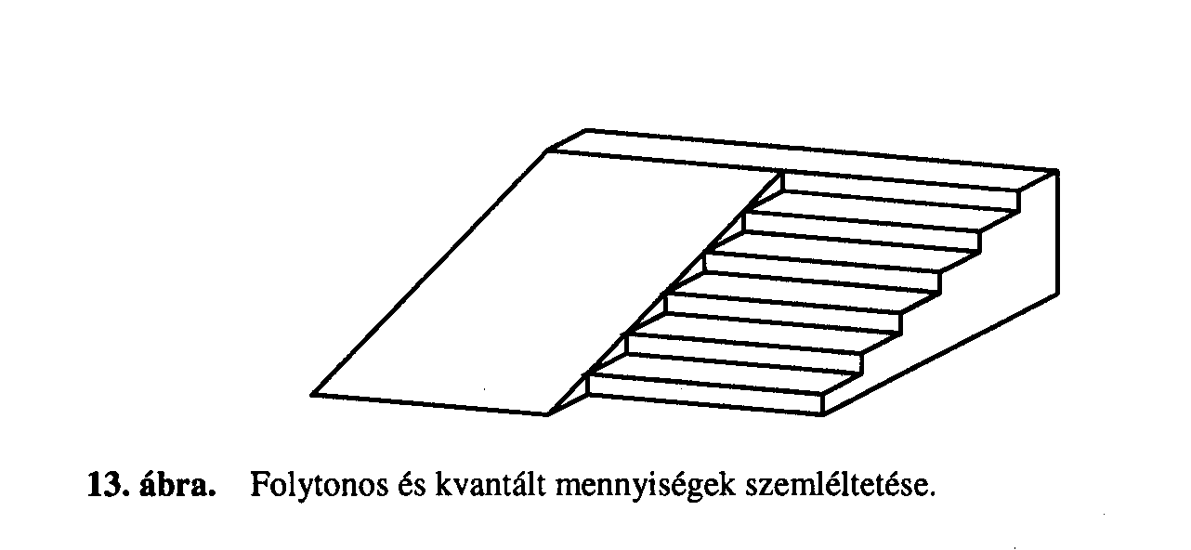
2. lépés: Kvantálás
Mintavételi „lépcsők”

Slide 12
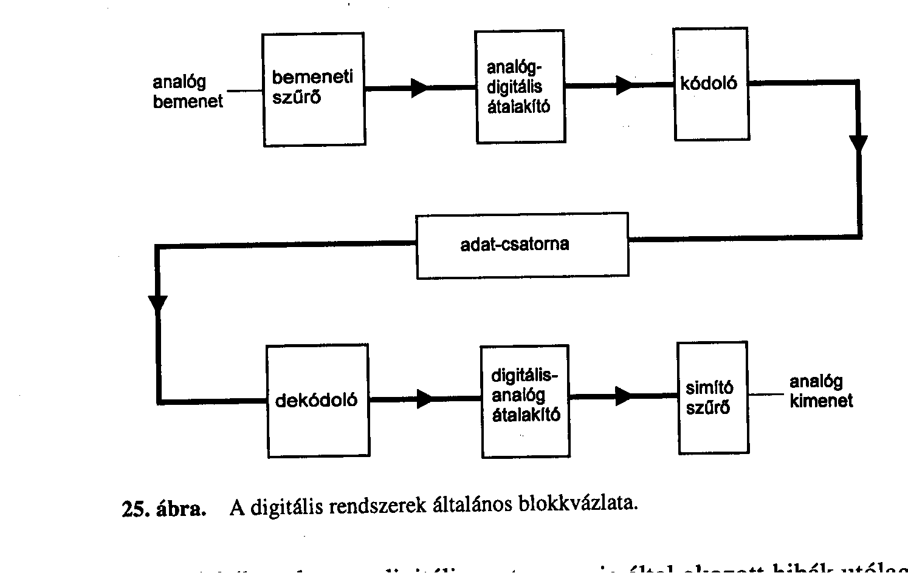
Általános blokkvázlat

Slide 13
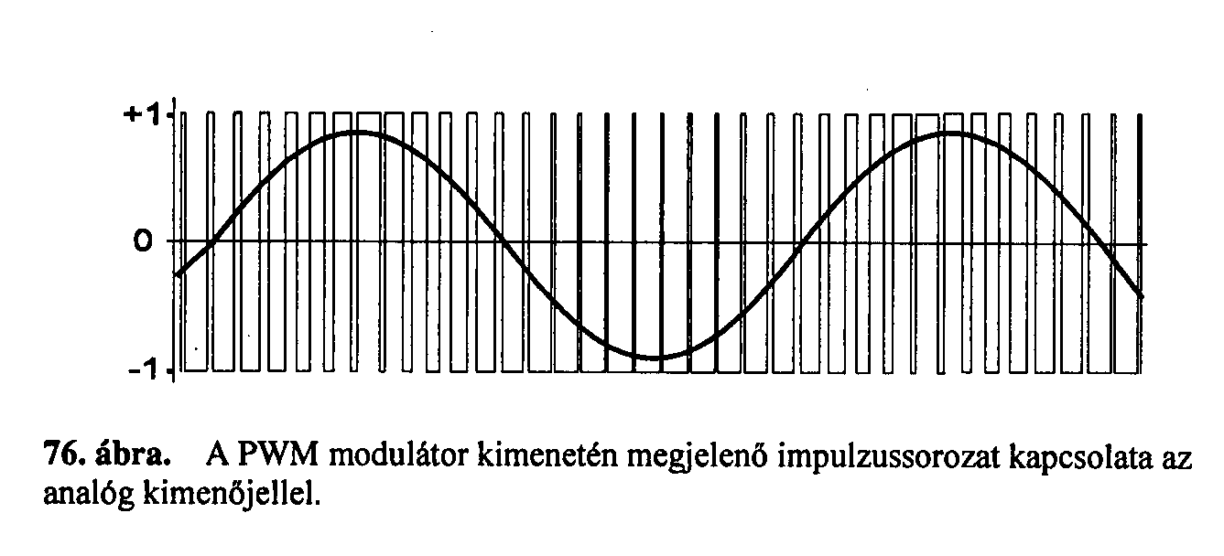
Alternatív AD/DA átalakítás
Pulzusszélesség-moduláció (Pulse Width Modulation, PWM)
jobb hangerősítőkben is ez működik már

Slide 14
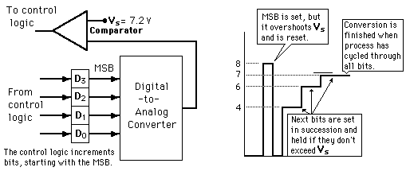
A/D konverzió (=átalakítás)
Fokozatosan közelítő A/C konverter
Végeredmény: 0111
Most Significant Bit: MSB, Least Significant Bit: LSB

Slide 15
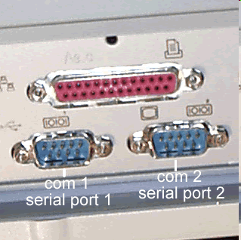
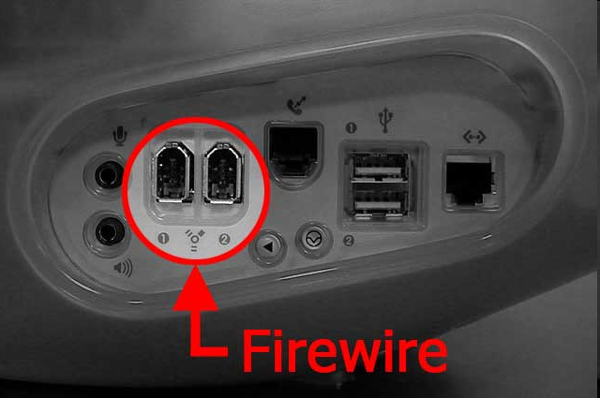
Adatátviteli/rögzítési lehetőségek
Párhuzamos átvitel
pl. nyomtatókábel
8-16 bit + vezérlő jelek
Soros adatátvitel
pl. USB, firewire, optikai kábel…
egyik vezetékpáron a jel, másikon a vezérlés
Optoelektronikai tárolás (CD)
Mágneses tárolás (HDD)
Tisztán elektronikus tárolás (szilárdtest memóriák)

Slide 16
Digitális jelfeldolgozási lehetőségek
Hangerőszabályozás
Szintek kompressziója, limitálása
Adattömörítés
A frekvenciamenet kiegyenlítése: ekvalizáció
szűrés, zajeltávolítás
Zengetés/visszhangosítás
Zengés, visszhang eltávolítás
…..

Slide 17
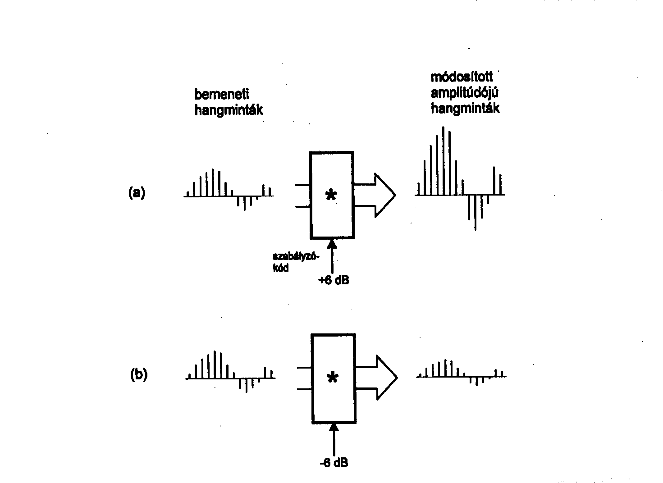
Pl. a digitális hangerő- v. szintszabályozás
Pl. szorzás 2-vel:
9=8+1=2³+2¹=00001001
18=16+2=2⁴+2²=00010010

Slide 18
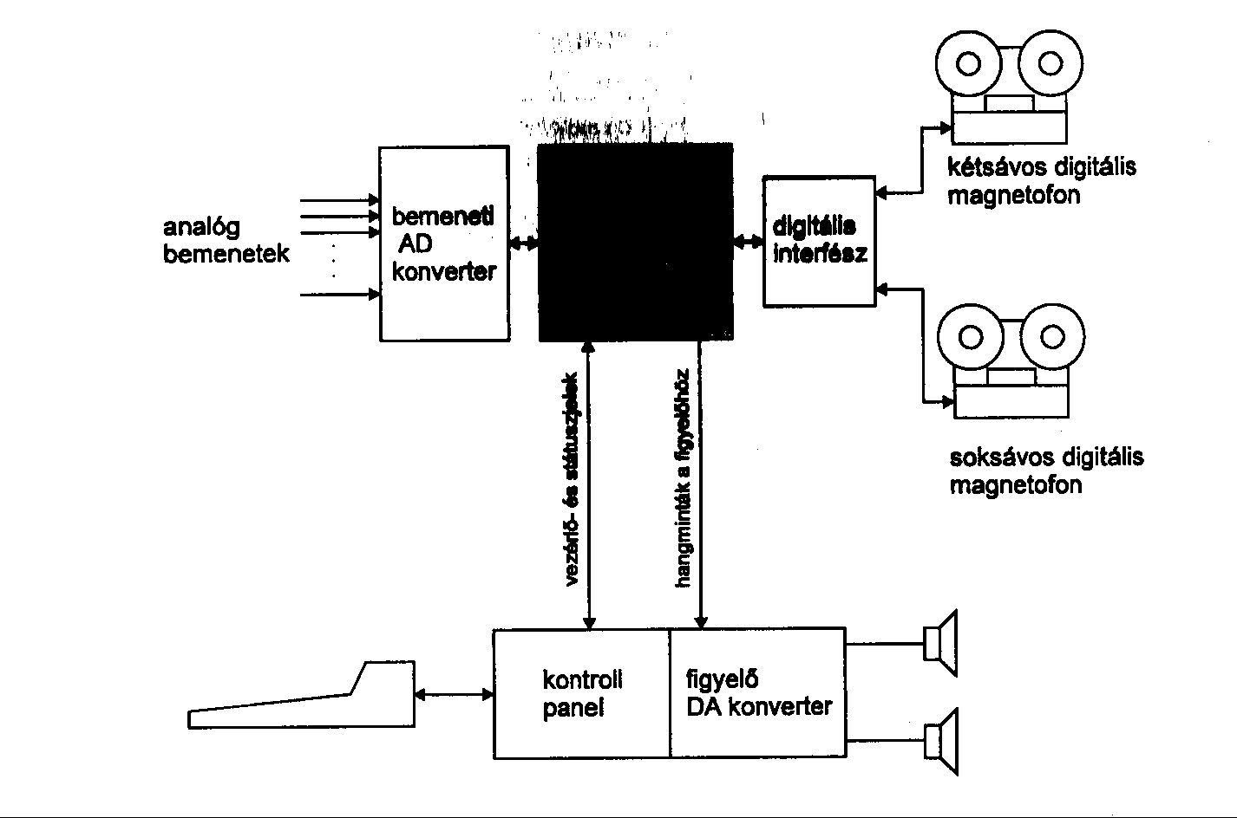
Egy teljes rendszer: digitális keverőasztal

Slide 19
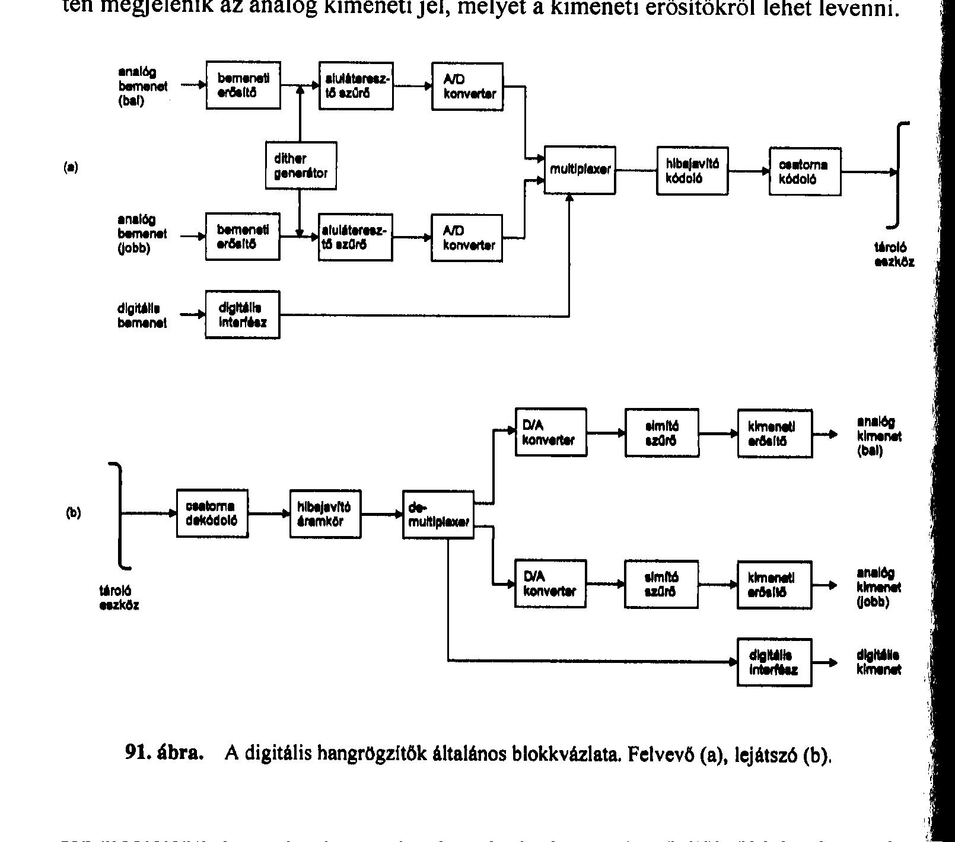
Hangrögzítés

Slide 20
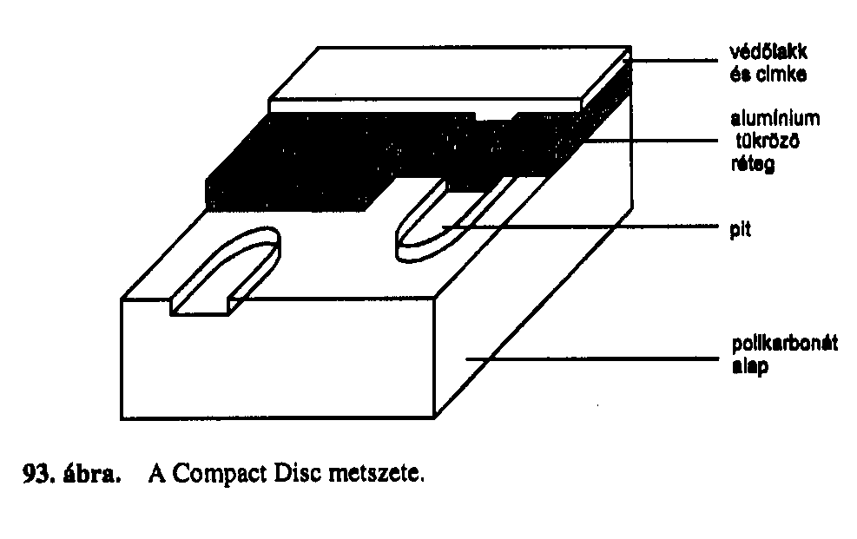
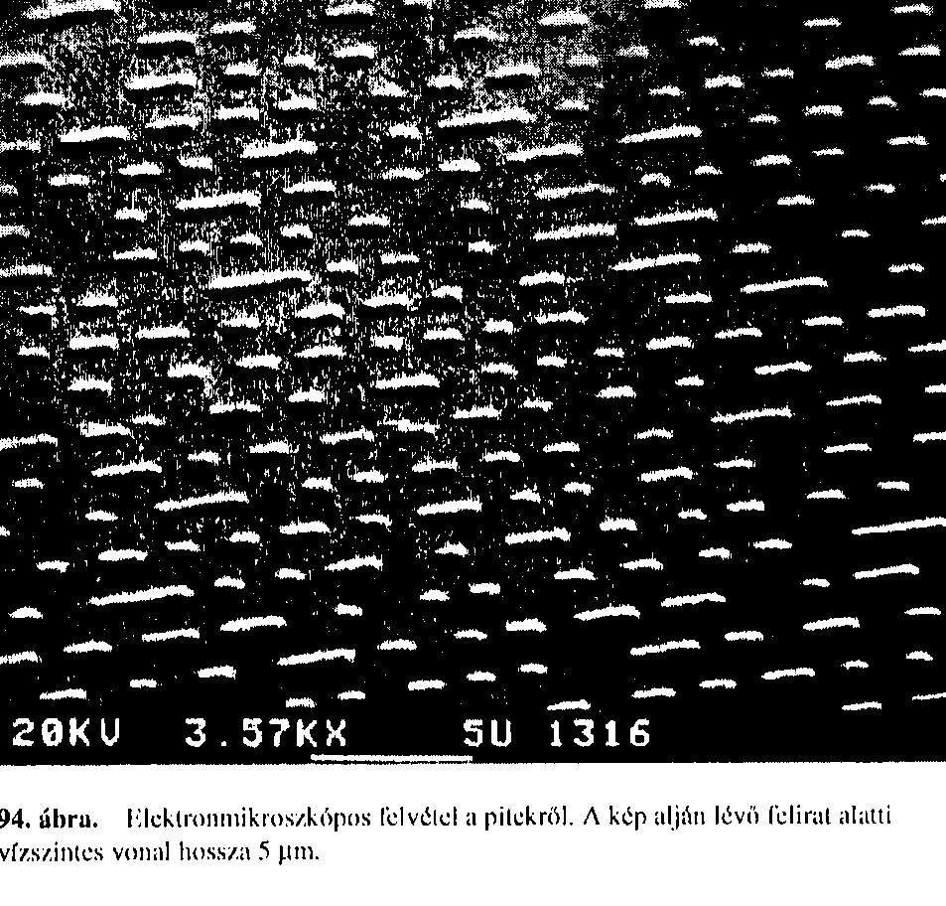
A compact disc (CD, tömörlemez)
SONY/Philips találmány
Miért 74 perc?
Miért 44,1 kHz?

Slide 21
CD működési elve /1

Slide 22
A CD működési elve /2
Letapogatás

Slide 23
A CD író/lejátszó belseje

Slide 24
Paraméterek
Műsoridő: max. 74 perc 33 s
Pályasebesség: 1,2 – 1,4 m/s
Pit-hosszak: 0,9 μm – 3,3 μm
Pitmélység: 0,11 μm
Fókuszmélység: + 2 μm (ha a CD-olvasó fej 900 km/h sebességű repülőgép lenne, ez a pontosság ± 0.4 mm hibával tartott magasságnak felelne meg!)
Kvantálás: 16 bit
Mintavételi frekvencia: 44,1 kHz
Sávszélesség: 20Hz – 18 kHz
Dinamika: 96 dB
Csatorna adatsebessége: 4,3 Mb/s
18 kHz ⇒ sok MHz!

Slide 25
Digitális hibavédelem
Kódolás
American Standard Code for Information Interchange (ASCII)
eredetileg 7 bites
aztán 8
ma már 16 bites, Unicode
Paritásbit alkalmazása: hibafelismerés
Hibajavító kódok: nem 1, hanem több paritásbittel az is megmondható, hogy hol volt a hiba

Slide 26
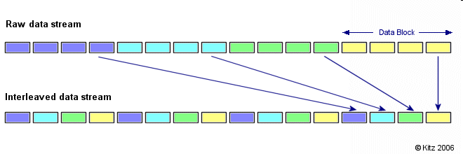
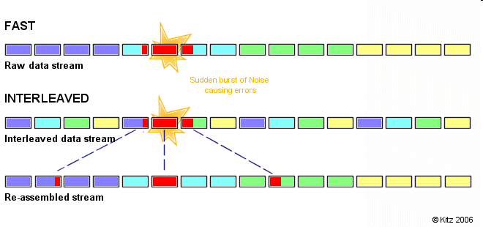
Hibavédelem CD felírásakor
Interleaving (összefésülés): a hibacsomósodás elkerülésére szolgál

Slide 27
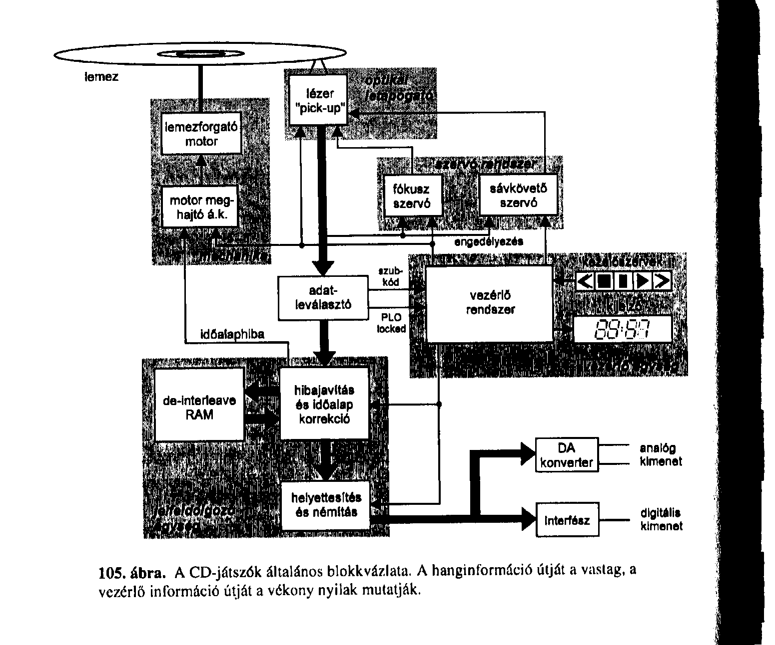
CD lejátszó blokkvázlata

Slide 28
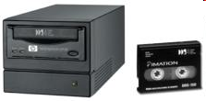
Sony DAT (digital Audio Tape) technológia
1989 óta létezik
ma a hosszú idejű és professzionális tárolás olcsóbb módja

